Slide 1


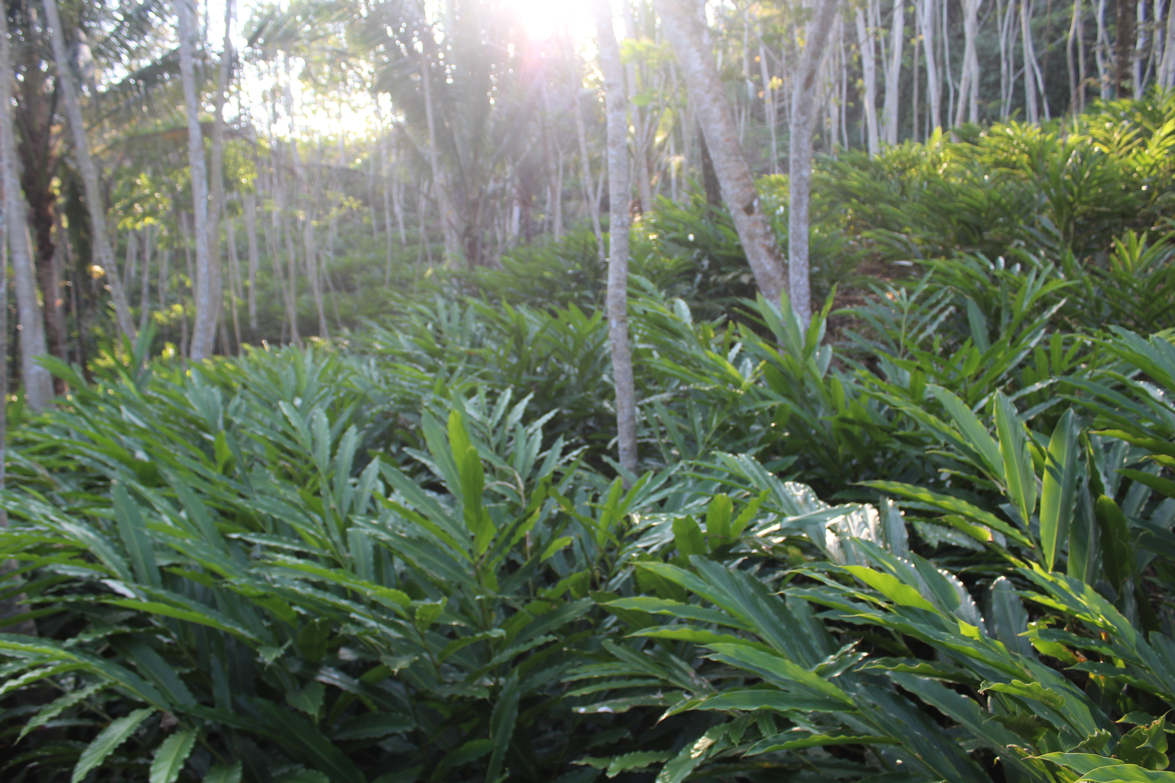
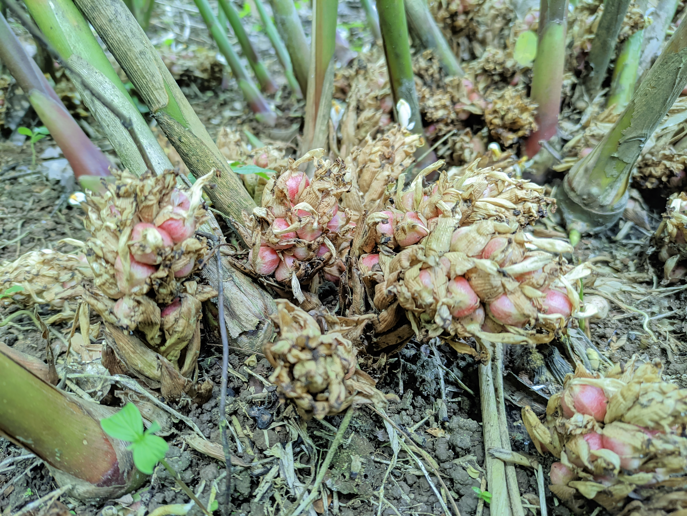
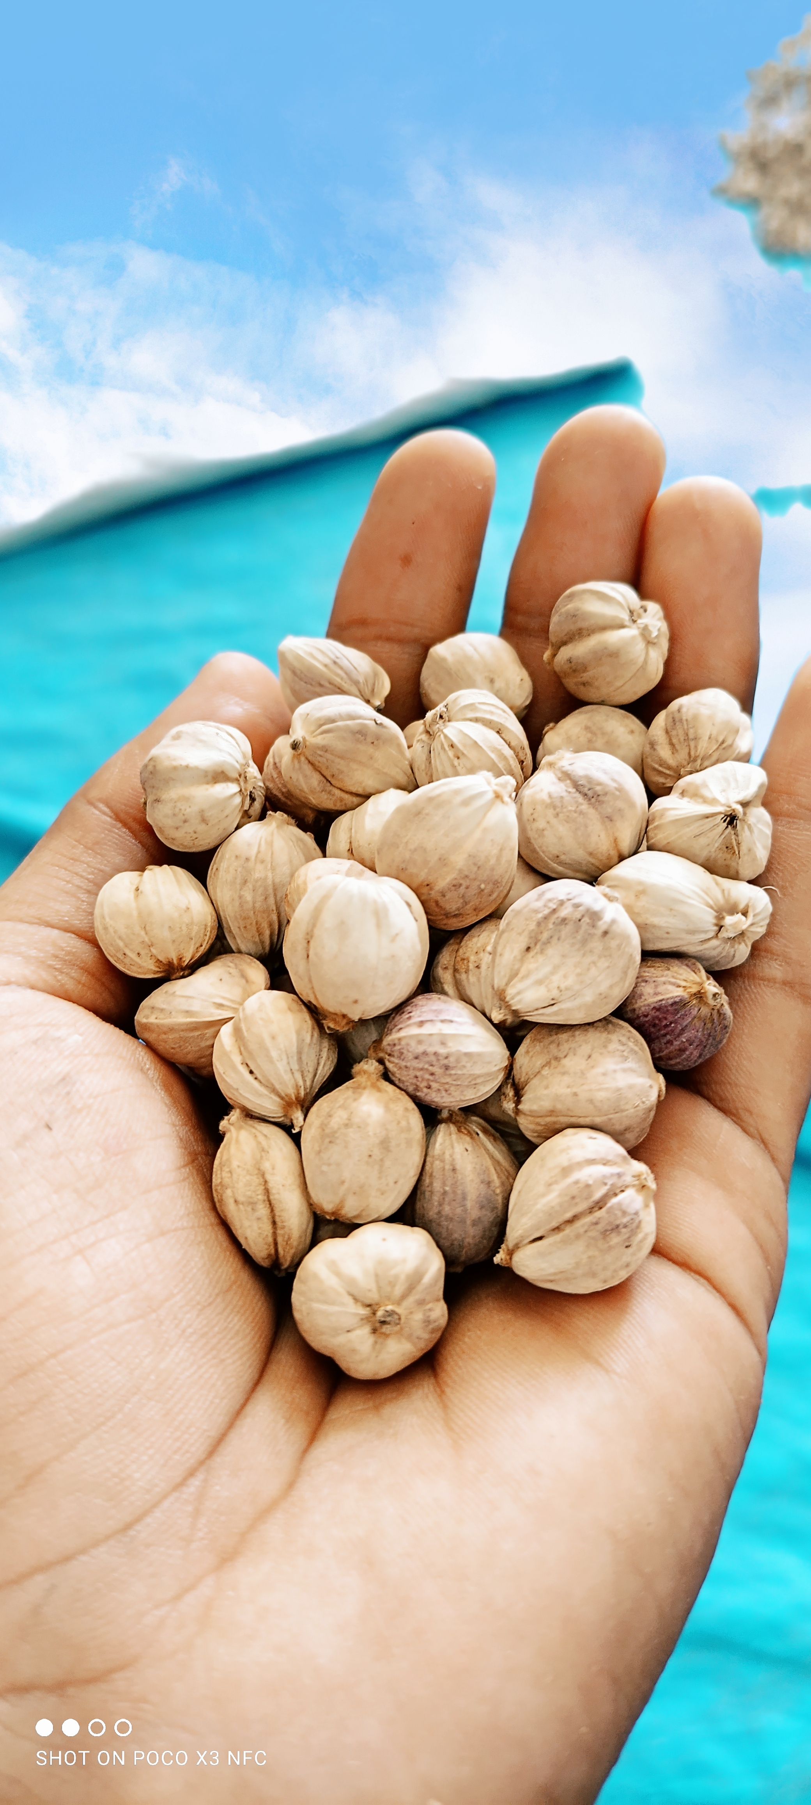
kiat sukses Bertani kapulaga

Slide 2

SEJARAH
Nusantara dikenal sebagai salah satu negeri yang memiliki kekayaan sumber daya alam yang melimpah dan beranekaragam.
Dengan adanya kekayaan sumber daya alam yang cukup besar ini bangsa Eropa tertarik terhadap nusantara, khususnya rempah - rempah. Bangsa Eropa sama sekali belum pernah melihat tanaman rempah sehingga imajinasi mereka terurai liar. Rempah-rempah banyak diburu oleh bangsa Eropa, karena mengandung banyak manfaat bagi kehidupan, salah satunya sebagai bahan baku untuk membuat ramuan obat obatan yang berguna bagi kesehatan manusia.

Slide 3

berdirnya voc
Rempah-rempah menjadi awal mula datangnya bangsa-bangsa Eropa ke Nusantara atau Indonesia. Kedatangan mereka berambisi untuk berburu dan menguasai rempah-rempah dengan menjajah Nusantara. Karena rempah-rempah yang dimiliki Indonesia sangat melimpah, ada diberbagai wilayah. Bahkan menjadi komoditas dengan nilai jual tinggi atau mahal.
Bahkan Belanda kemudian membentuk Vereenigde Oost-Indische Compagnie (VOC) atau persekutuan dagang Belanda untuk memonopoli perdagangan rempah di Indonesia
VOC mendirikan kantor dagang pertama di Sulawesi Selatan pada 1609.
Namun pada tahun 1619 kantor VOC pindah ke Jakarta/Batavia. Lokasi Jayakarta dianggap amat strategis dan termasuk jalur perdagangan Asia. Selain itu, Jayakarta dekat dengan Selat Malaka dan Selat Sunda, juga bisa terhubung relatif mudah dengan beberapa pelabuhan besar, seperti Banten, Cirebon, serta sejumlah bandar dagang di Sumatera, Aceh, dan kawasan Malaya

Slide 4
Negara penghasil kapulaga
DI INDONESIA ADA DI BEBERAPA PULAU
1. INDONESIA
2. VIETNAM
SULAWESI
3. INDIA
KALIMANTAN
4. GUETEMALA
SUMATRA
JAWA
Slide berikutnya

Slide 5
JAWA BARAT(PRIANGAN TIMUR)
GARUT
Di pangandaran sendiri dari 10 kecamatan hanya ada satu daerah yang tidak terkembangkan yaitu kecamatan mangun jaya.
Dari 10 kecamatan itu pula ada satu kecamatan yang masyarakat nya sudah membudaya dalam membudidayakan kapulaga yaitu di kecamatan Langkaplancar
TASIK
CIAMIS
BANJAR
PANGANDARAN

Slide 6
BUDIDAYA KAPULAGA
Alasan memilih tanaman kapulaga sebagai komoditi yang dikembangkan
Kebutuhan biaya untuk budidaya tanaman kapulaga / Ha
Budidaya tanaman kapulaga yang baik dan benar
Panen dan Pasca Panen

Slide 7
Alasan memilih kapulaga sebagai komoditi yang dikembangkan
MUDAH DAN MURAH

Slide 8
Kebutuhan Biaya Budidaya Kapulaga / Ha
TAHUN PERTAMA
Kebutuhan bibit
Setiap satu hektar dibutuhkan 4.800 pohon dengan jarak tanam 2M X 3M sistem tanaman 3 pohon (perlubang), untuk 1.600 rumpun untuk sistem tumpang sari. Harga bibit perbatang Rp.2.000 ( harga standar) jadi 1 Ha = 4.800 X 2000 = Rp,9.600.000-
Biaya Penanaman ( per Ha )
- Pembukaan Lahan :15 HOK x Rp 60.000 = Rp. 900.000,-
- Pembuatan Lubang :21 HOK x Rp35.000,- = Rp. 735.000,-
- Pembuatan Ajir :1.600 x Rp.500 = Rp. 800.000,-
- Penanaman :20 HOK X Rp.60.000,- = Rp 1.200.000,- +
JUMLAH Rp.3.635.000,-

Slide 9
Pemeliharaan / Pemupukan
Untuk pupuk organik dilakukan dua kali pemupukan dalam satu tahun atau enam bulan sekali, per rumpun dibutuhkan 1 Kg Pupuk dengan harga rata –rata per Kg Rp.2.500,-, untuk lahan 1 Ha dengan jumlah pohon 1.600 X 1 Kg X 2 kali pemupukan maka pupuk yang dibutuhkan 3.200 Kg X Rp2.500,- = Rp 8.000.000,-
Penyiangan dilakukan dalam satu tahun yaitu 3 kali atau setiap 4 bulan sekali. Untuk menyiangi lahan 1 Ha dibutuhkan 30 HOK X Rp 60.000,- X 3 = Rp.5.400.000,-.
Nutrisi( Perangsang Buah ) yang dilakukan dua kali penyemprotan dalam 1 tahun. Dalam 1 Ha dengan jumlah 1.600 rumpun maka dibutuhkan sekitar 1,5 Kg Nutrisi dengan harga per Kg yaitu Rp.130.000,- X 1,5 Kg X 2 = Rp.390.000,-
Pemeliharaan :
Pemupukan Rp. 8.000.000,-
Penyiangan Rp. 5.400.000,-
Nutrisi Rp. 390.000,- +
Jumlah Rp.13.790.000,-
Biaya Panen dan Pasca Panen
- Upah panen per HA 21 hari HOK X Rp.60.000,- = Rp.1.260.000,-
- Biaya pengeringan dalam waktu 4 hari = 40 HOK X Rp.60.000,- X 2 masa panen = Rp.4.800.000,-
Jumlah Biaya Masa Panen : Rp.1.260.000,- + 4.800.000,- = Rp.6.060.000,-
Jumlah Biaya Tahun Pertama :
- Kebutuhan bibit = Rp 9.600.000-
- Biaya Penanaman = Rp 3.635.000,-
- Pemeliharaan/Pemupukan = Rp 13.790.000,-
- Biaya Masa Panen = Rp 6.060.000,-
Jumlah Rp.33.085.000

Slide 10
TAHUN KEDUA DAN SETERUSNYA
Pemeliharaan / Pemupukan
Untuk pupuk organik dilakukan dua kali pemupukan dalam satu tahun atau enam bulan sekali, per rumpun dibutuhkan 1 Kg Pupuk dengan harga rata – rata per Kg Rp.2.500,-, untuk lahan 1 Ha dengan jumlah pohon 1.600 X 1 Kg X 2 kali pemupukan maka pupuk yang dibutuhkan 3.200 Kg X Rp2.500,- = Rp 8.000.000,-
Penyiangan dilakukan dalam satu tahun yaitu 3 kali atau setiap 4 bulan sekali. Untuk menyiangi lahan 1 Ha dibutuhkan 30 HOK X Rp 60.000,- X 3 = Rp.5.400.000,-.
Nutrisi (Perangsang Buah) yang dilakukan dua kali penyemprotan dalam 1 tahun. Dalam 1 Ha dengan jumlah 1.600 rumpun maka dibutuhkan sekitar 1,5 Kg Nutrisi dengan harga per Kg yaitu Rp.130.000,- X 1,5 Kg X 2 = Rp.390.000,-
Pemeliharaan :
Pemupukan Rp. 8.000.000,-
Penyiangan Rp. 5.400.000,-
Nutrisi Rp. 390.000,- +
Jumlah Rp.13.790.000,-
Biaya Masa Panen
- Upah panen per HA 21 hari HOK X Rp.60.000,- = Rp.1.260.000,-
- Biaya pengeringan dalam waktu 4 hari = 40 HOK X Rp.60.000,- X 2 masa panen = Rp.4.800.000,-
Jumlah Biaya Masa Panen : Rp.1.260.000,- + 4.800.000,- = Rp.6.060.000,-
Jumlah Biaya / Tahun ( Untuk tahun kedua dan seterusnya ) :
- Pemeliharaan/Pemupukan = Rp 13.790.000,-
- Biaya Masa Panen = Rp 6.060.000,- +
Jumlah Rp 19.790.000,-

Slide 11
Cara budidaya kapulaga yang baik dan benar
Pilih lokasi yang tepat
Penyiapan lahan yang benar
Pilih bibit berkualitas
Penanaman bibit yang benar
Pemeliharaan secara berkala
Panen dengan cara yang tepat di waktu yang tepat
Olah hasil panen dengan baik dan benar

Slide 12
Panen dan Pasca Panen
Panen disaat yang tepat dan dengan cara yang tepat
Segera lakukan proses pengeringan hasil panen.

Slide 13
DAFTAR LUAS LAHAN DAN KEANGGOTAAN KELOMPOK TANI

Slide 14
III | KECAMATAN | : CIGUGUR
1 | Cipaku | Rosid | Cipaku | Cigugur | 40 | 14,60
2 | Cibungur | Eman | Cibungur | Kertajaya | 51 | 34,00
3 | Engal jaya | Kiman | Sindangsari | Campaka | 38 | 31,51
4 | Pagadungan | Titin | Pagadungan | Pagerbumi | 60 | 54,80
5 | Mekar harapan | Aripin | Pagadungan | Pagerbumi | 53 | 0,00
6 | Jaya Putra | Anton Heryanto | Jelat | Harumandala | 41 | 45,19
7 | Cikrees II | Suhendar | Cikarees | Harumandala | 30 | 30,00
8 | Mekarjaya | Abdul Rohim | Jelat | Harumandala | 70 | 70,99
9 | Pilar Mandiri | Muhron | Cikarees | Harumandala | 30 | 32,50
10 | Sinar Harapan | Idin Rosidin | Pagadungan | Pagerbumi | 50 | 37,00
11 | Mekarmukti | Abdul Basir | Mekarsari | Pagerbumi | 61 | 59,50
12 | Sejati | Suhaedin | Sinangsari | Campaka | 27 | 7,92
13 | Datar kopi | Engkus | Cimapag | Harumandala | 30 | 5,20
JUMLAH |  |  |  |  | 581 | 423,21
IV | KECAMATAN | : PARIGI
1 | Banjarsari | Endang | Banjarsari | Selasari | 78 | 34,60
2 | Bina Mandiri | Muhrodin | Sukamanah | Cintaratu | 52 | 14,90
JUMLAH |  |  |  |  | 130 | 49,50
V | KECAMATAN | : PANGANDARAN
1 | Sugema HK` | Juli. S | Munggang G | Purbahayu | 82 | 92,90
2 | Bengkekan | Jahidin | Bengkekan | Sukahurip | 37 | 8,60
JUMLAH |  |  |  |  | 119 | 101,50

Slide 15
Kecamatan : Langkaplancar
1 | Agrovariasi | Jaun | Ciranto | Jadimulya | 67 | 17,90
2 | Barokah | Didi Sudiaman | Bulaklega | Karangkamiri | 20 | 7,10
3 | Cikakalen | Ilin | Cibunar | Bangunjaya | 26 | 6,30
4 | Cimanggu 5 | Hadmin | Ciceuri | Cimanggu | 34 | 11,00
5 | Cimanggu 6 | Wawan | Cintajaya | Cimanggu | 28 | 7,10
6 | Cimanggu I | Birin | Cibeureum | Cimanggu | 34 | 11,00
7 | Cinta Karya I | Sahli | Bulaklega | Karangkamiri | 20 | 11,68
8 | Cinta Laksana 2 | Salip | Lembursawah | Karangkamiri | 35 | 16,30
9 | Cintakarya 2 | Ahmad Sukmana | Karangkamiri | Karangkamiri | 29 | 18,00
10 | Cintalaksana | Daliman | Lembursawah | Karangkamiri | 27 | 6,30
11 | Cintalaksana 1 | Misno | Lembursawah | Karangkamiri | 29 | 6,00
12 | Cisarua | Jaja | Cisarua | Cimanggu | 60 | 4,60
13 | Giri Mekar | Dayat Hidayat | Cibunar | Bangunjaya | 25 | 7,50
14 | Guna Tani | Diding S. | Sukasari | Bangunjaya | 26 | 8,80
15 | Harapan | Yayat | Limusnunggal | Bangunjaya | 29 | 18,10
16 | Harapan Jaya | Aceng S. | Cisagu | Jadimulya | 20 | 13,69
17 | Harum jaya | Uhlian | Cisagu | Jadimulya | 20 | 7,35
18 | Hegar Tani | Halim | Karang Pawitan | Bojong | 48 | 24,18
19 | Hegarmanah | Yamin | Cibunar | Bangunjaya | 30 | 20,60
20 | Jaya Mukti | Eman | Sukasirna | Bojong | 100 | 33,69
21 | Tani Mandiri | Kargianto | Wangkalronyok | Bangunkarya | 26 | 7,90
22 | Kapol Wangi | Muksin | Pasir peuteuy | Mekarwangi | 35 | 52,14
23 | Kapolsari | Ade Rodi | Bangunsari | Karangkamiri | 37 | 7,10
24 | Karya Muda | Suryaman | Karangkamiri | Karangkamiri | 26 | 21,20
25 | Karya Muda | Ruswanda | Pasir Tenjo | Bojong | 51 | 44,14
26 | Karyasari | Darman | Bangunsari | Karangkamiri | 32 | 21,71
27 | Mandiri I | Idin | Cibitung | Bangunjaya | 50 | 18,10
28 | Mekar Harapan | Supardi | Bojong | Bojong | 71 | 33,49
29 | Mekar Harum | Tarso | Mulyasari | Jadimulya | 37 | 9,73
30 | Mekar Jaya | Cecep | Pasir ragas | Mekarwangi | 25 | 16,60
31 | Mekar Jaya | Rustam | Cisagu | Jadimulya | 26 | 8,57
32 | Mekar Sari | Kalmad | Karang Pawitan | Bojong | 34 | 14,34
33 | Mekar Wangi | Juhdi | Mulyasari | Jadimulya | 26 | 9,17
34 | Mekartani | Tarjo | Lembursawah | Karangkamiri | 16 | 3,90
35 | Muda Jaya | Solihin | Cibitung | Bangunjaya | 26 | 17,90
36 | Mulyakarya | Herdiawan | Cintaasih | Karangkamiri | 49 | 20,30

Slide 16
37 | MulyaKarya 3 | Unim | Lembursawah | Karangkamiri | 53 | 5,20
38 | Mulyakarya 4 | Darmin | Lembursawah | Karangkamiri | 34 | 6,10
39 | Mulyasari | Yoyo Z | Mulyasari | Jadimulya | 78 | 29,20
40 | Permata Jaya Kapol | Oman SR | Cintajaya | Cimanggu | 45 | 21,20
41 | Sari Abadi | Mastur Ulumudin | Pasirragas | Mekarwangi | 26 | 29,20
42 | Sawargi | Toni | Cibitung | Bangunjaya | 40 | 15,10
43 | Subur Mukti | Kandik | Cibuntu | Bojongkondang | 45 | 16,10
44 | Sukahurip I | Juha | Cintakarya | Cimanggu | 60 | 18,00
45 | Sukahurip II | Andri | Cintakarya | Cimanggu | 26 | 16,70
46 | Tani Bangkit | Kusmawan | Pasir Tenjo | Bojong | 65 | 21,89
47 | Tani Jaya | Ade Suryana | Pasir peuteuy | Mekarwangi | 26 | 6,00
48 | Tani Mandiri | Osih | Cisagu | Jadimulya | 15 | 3,43
49 | Tani Mandiri | Tarjo | Bentar | Bojong | 106 | 45,70
50 | Tataruka | Abdul Gani | Limusnunggal | Bangunjaya | 25 | 3,90
51 | Tunas Harapan | Obul Bunyamin | Cibitung | Bangunjaya | 26 | 6,10

Slide 17
52 | Tunas Harapan | Adang A. | Bojong kondang | Bojongkondang | 17 | 11,00
53 | Tunas Karya | Edi | Girikarya | Langkaplancar | 54 | 8,80
54 | Tunasjaya | Suyono | Cisagu | Jadimulya | 20 | 3,52
55 | Tunas Harapan | Sajidin | Jajaway | Jadikarya | 36 | 18,50
56 | Alam jaya | Basir | Cintajaya | Cimanggu | 26 | 1,86
57 | Kapol Mentari | Asep Jumhani | Bangunsari | Karangkamiri | 31 | 15,00
58 | Melati | Ahmad Romli | Cintakarya | Cisarua | 30 | 12,00
59 | Sari Rahayu | Dudung Sumarna | Sukasari | Bangunjaya | 50 | 45,42
60 | Harapan | Siti Amanah | Limusnunggal | Bangunjaya | 36 | 22,18
61 | Mekar Saluyu | Abdul Rohim | Cintajaya | Cimanggu | 26 | 104,00
62 | Mekar Sari | Saepuloh | Sukasari | Bangunjaya | 16 | 4,00
63 | Tani Mukti | Tarman Sutarman | Cikadu | Bangunjaya | 34 | 29,13
64 | Berkah Tani | Kamaludin | Galunggung | Langkaplancar | 30 | 3,99
65 | Mandiri | Nandang | ciwilis | Jayasari | 20 | 5428,00
66 | Pamulot | Lukman | Jayasari | Jayasari | 30 | 12,00
67 | Kenanga | Lukman | Langkaplancar | Langkaplancar | 30 | 5,49
68 | Rejeki | Juhari | Jayasari | Jayasari | 30 | 4,48
69 | Datar Bungur | Herli Hermawan | Sindangsari | Jayasari | 30 | 10,00
70 | Harapan Jaya | Abdul Rohim | Langkaplancar | Langkaplancar | 30 | 12,00
JUMLAH |  |  |  |  | 4.180 | 6558,67

Slide 18
VII | KECAMATAN | : CIJULANG
1 | Tenjo Laya | Idin S | Tenjo Laya | Kertayasa | 26 | 7,00
JUMLAH |  |  |  |  | 26 | 7,00
VIII | KECAMATAN | : KALIPUCANG
1 | Mekarmukti | Tata | Sukasirna | Bagolo | 30 | 12,00
2 | Sribakti | Ruhyat | Sukasirna | Bagolo | 18 | 7,20
3 | Jagadesa | Marjoko | Sindangmanggu | Bagolo | 35 | 14,00
JUMLAH |  |  |  |  | 83 | 33,20
JUMLAH KESELURUHAN |  |  |  |  | 5.782 | 7.536,48
Asosiasi Petani Kapol Pangandaran BUMP PT. Kapolaga Berkah Pangandaran

Slide 19
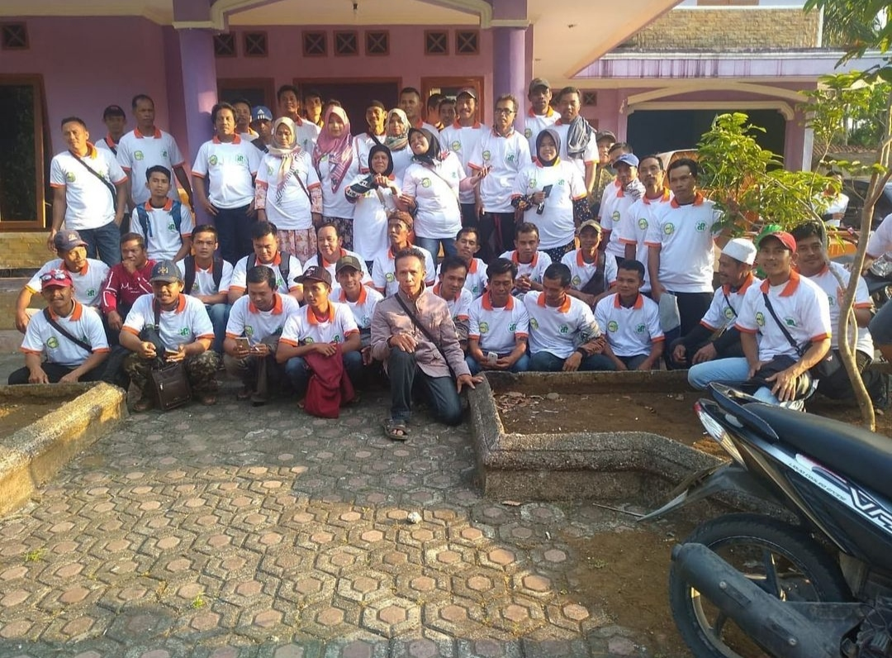
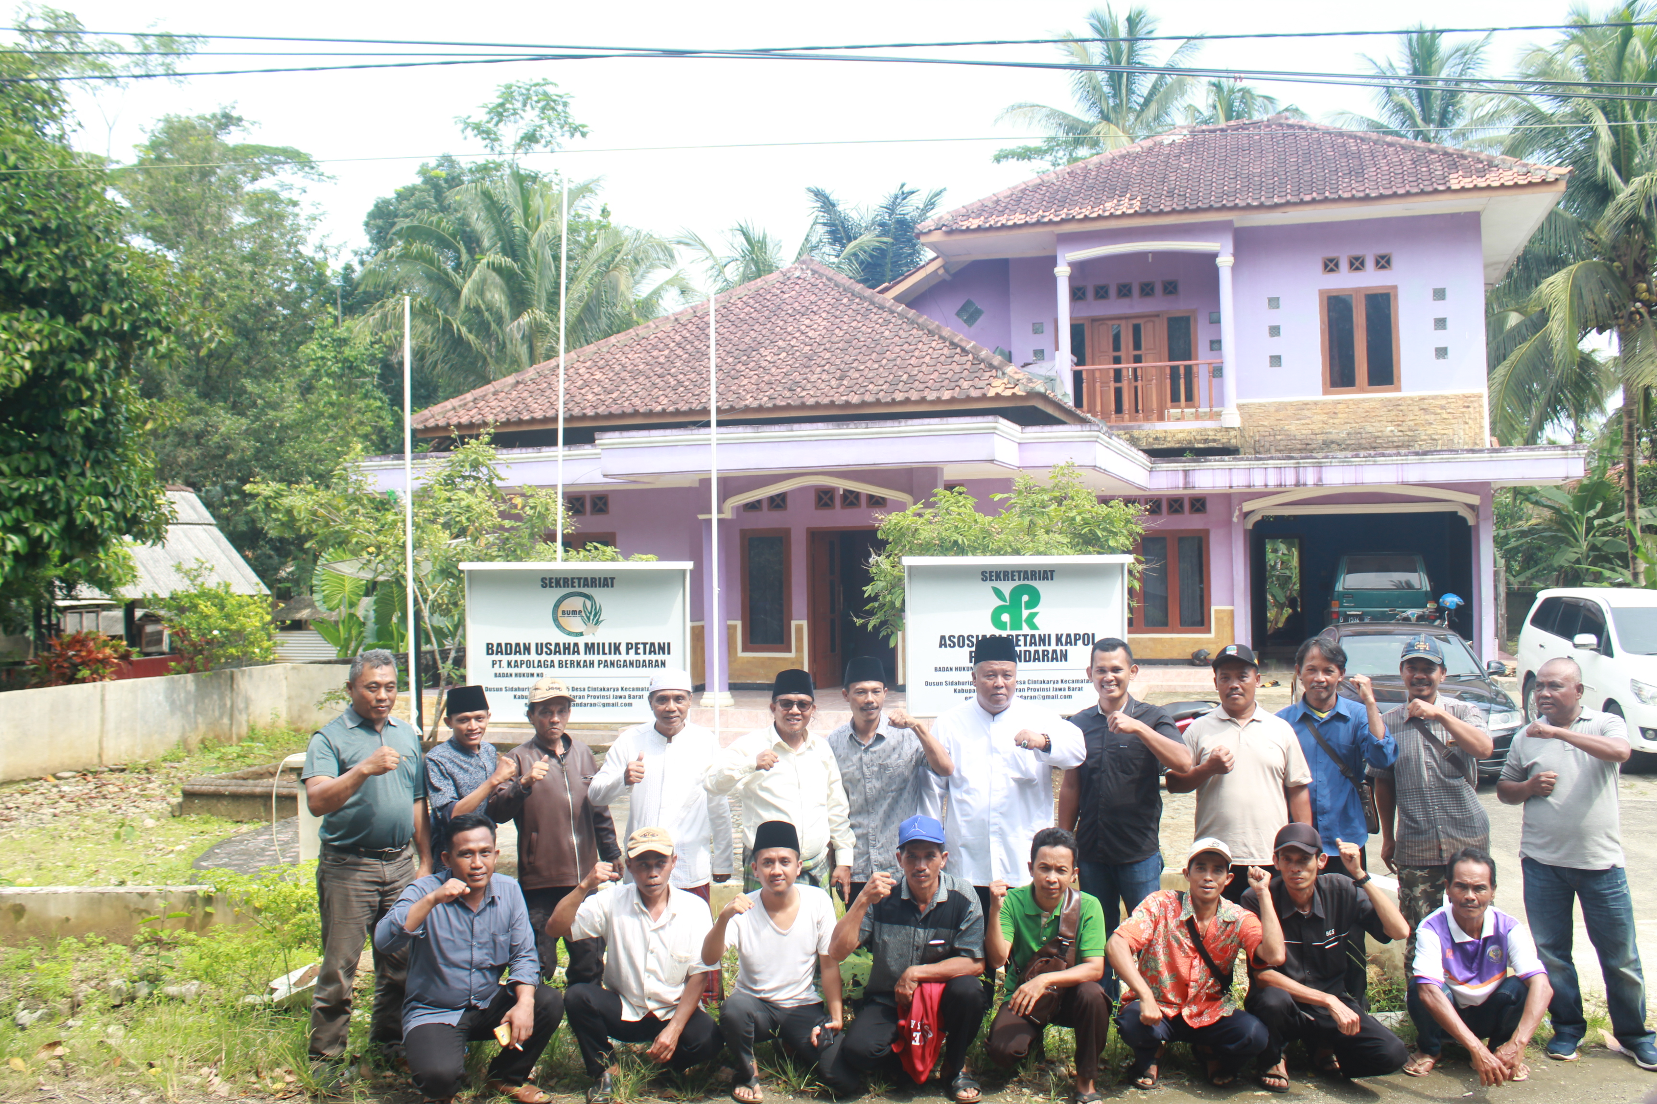
Foto jajaran kepengurusan Kelompok

Slide 20
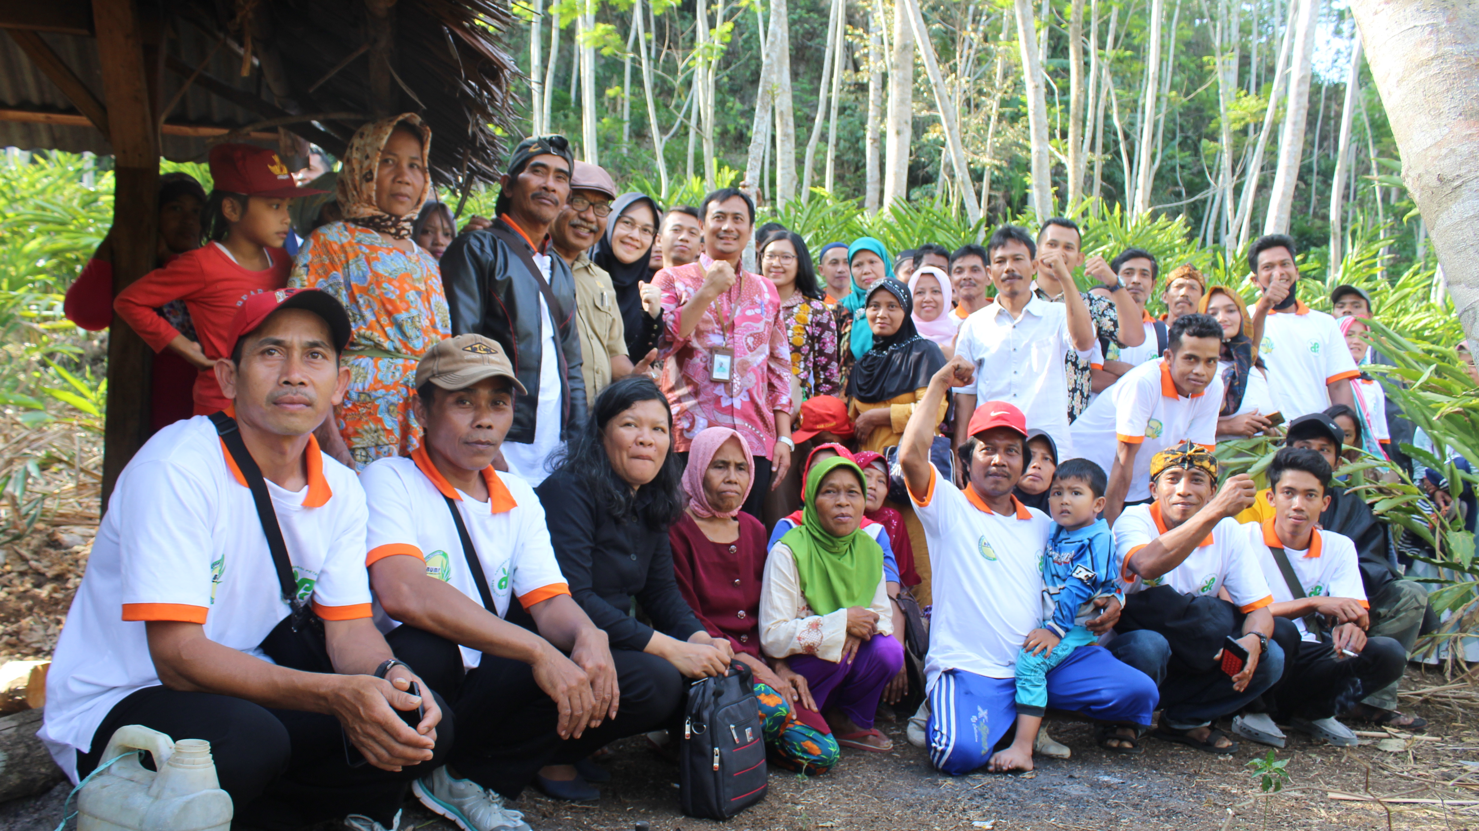
Kunjungan lapangan Kementrian Pertanian dan Kemenko Perekonomian ke kelompok “Enggal Jaya” Desa Campaka Kecamatan Cigugur

Slide 21
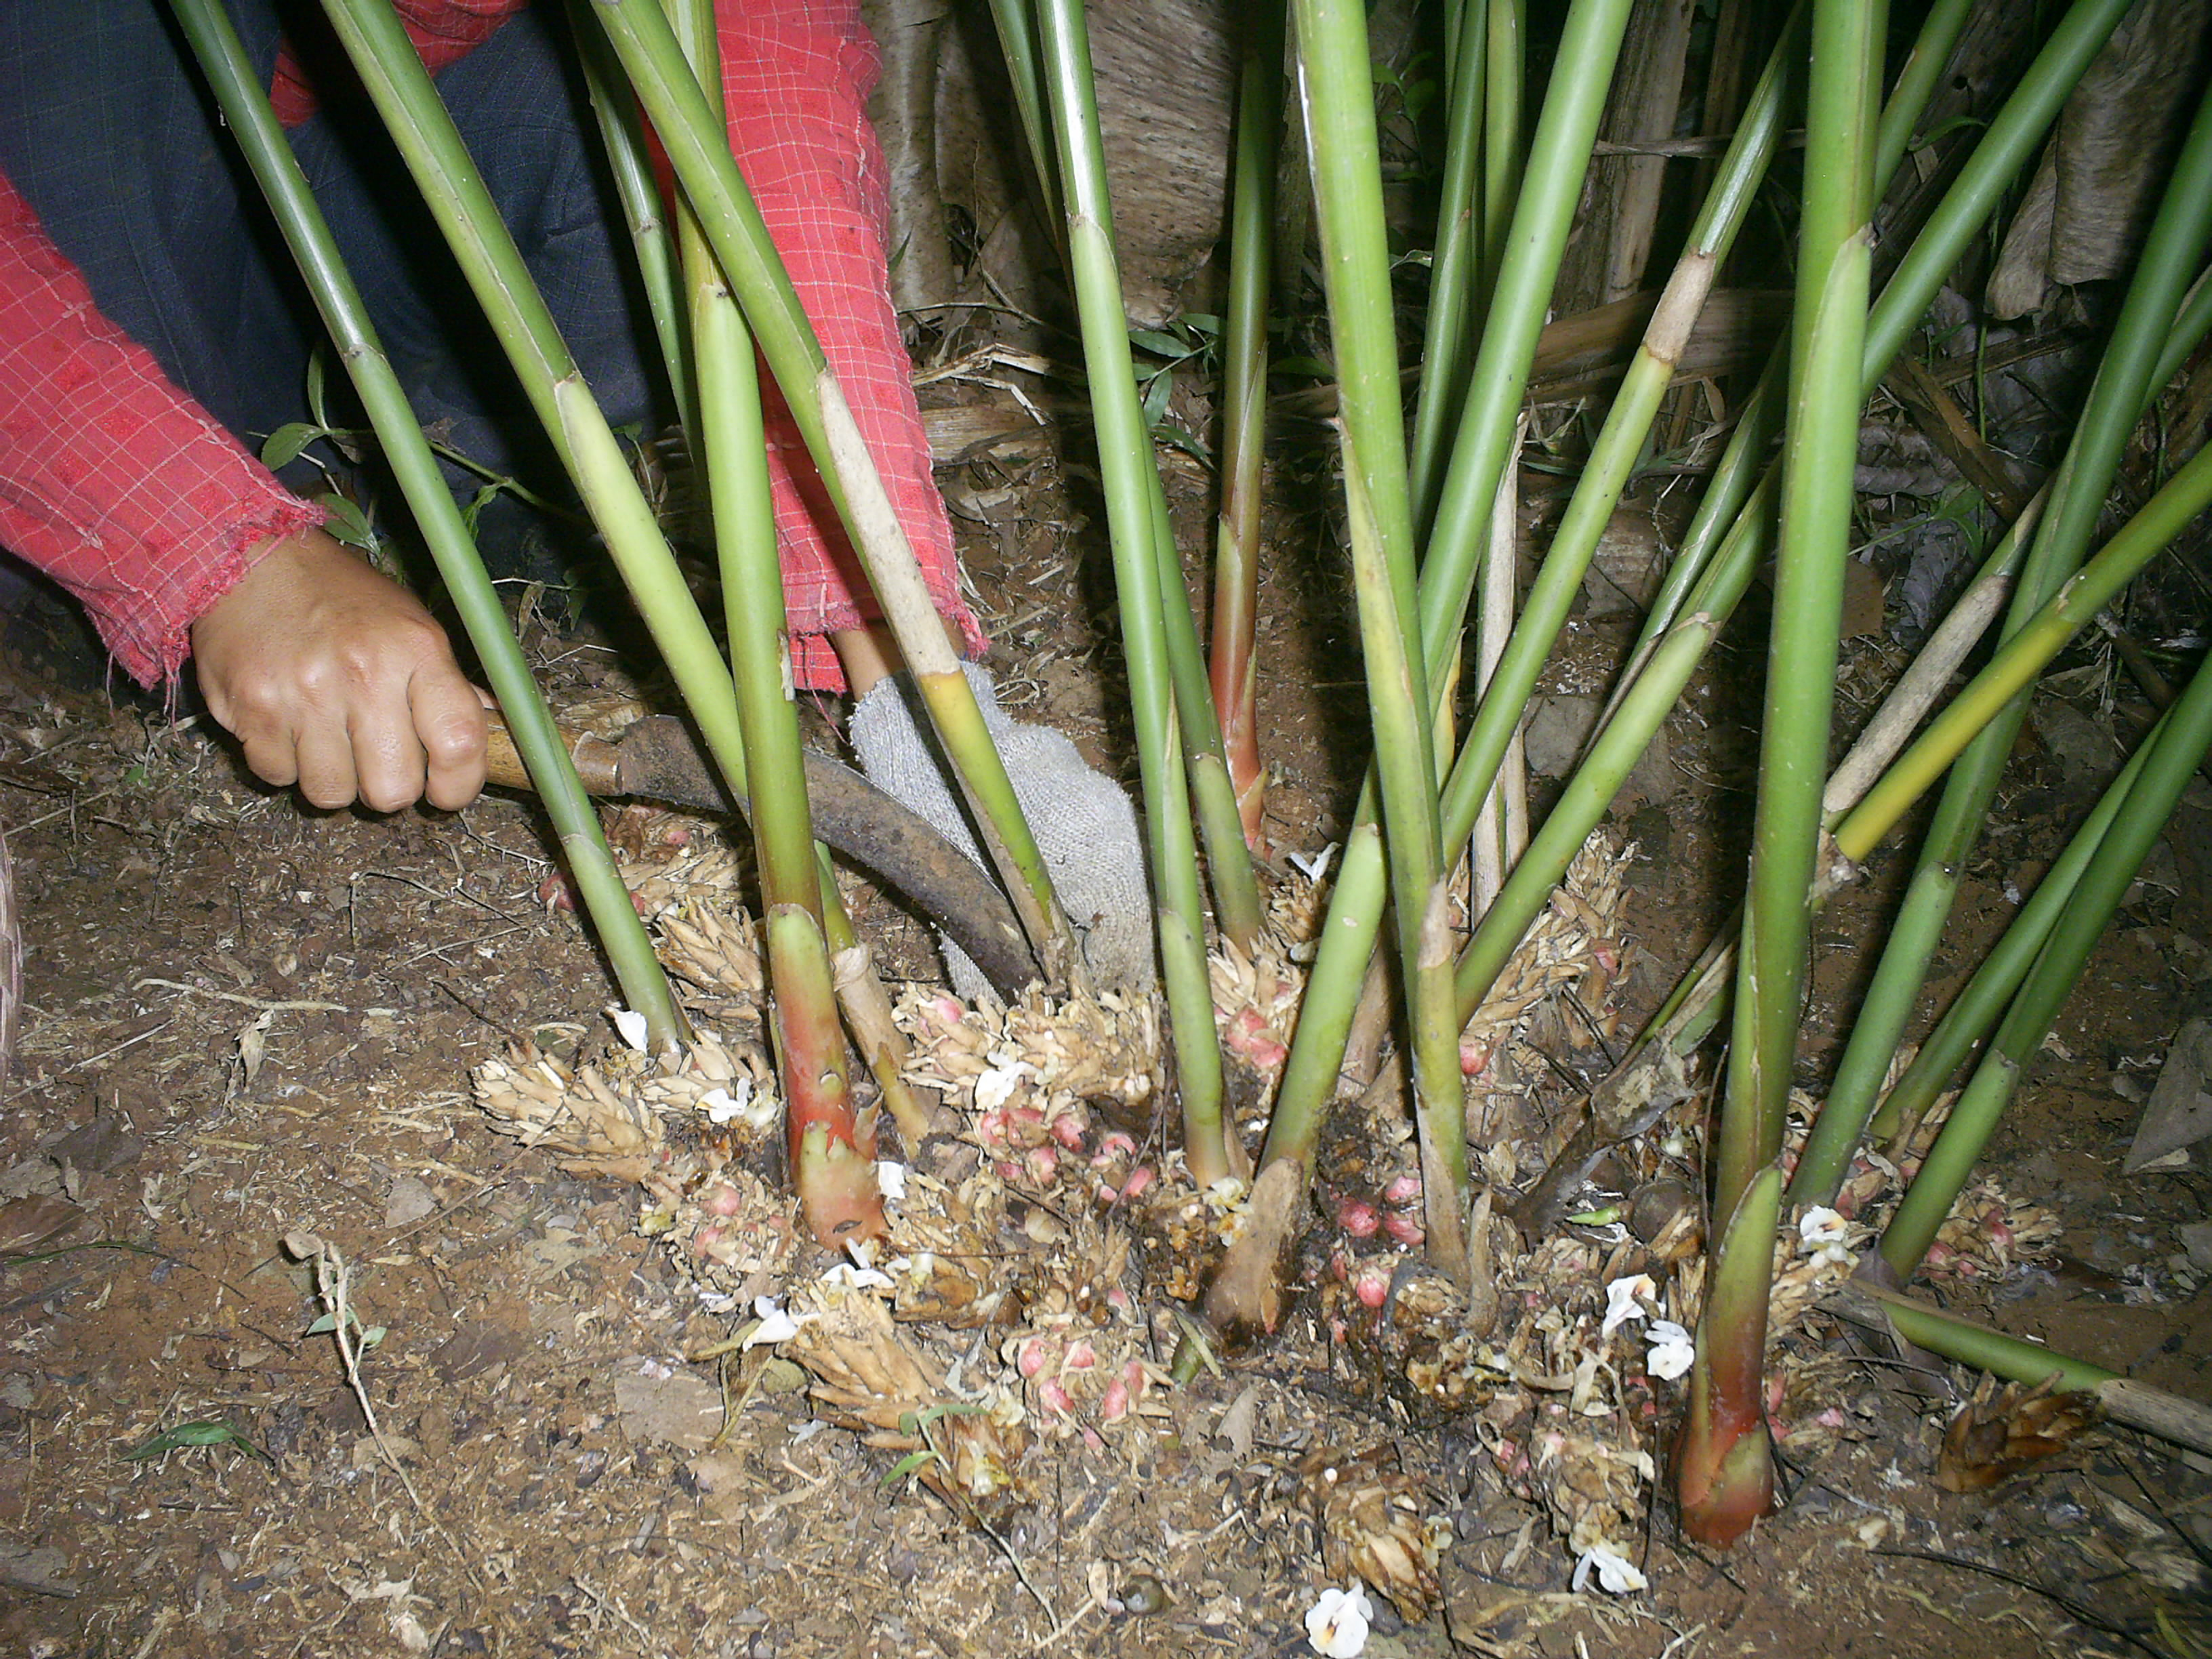
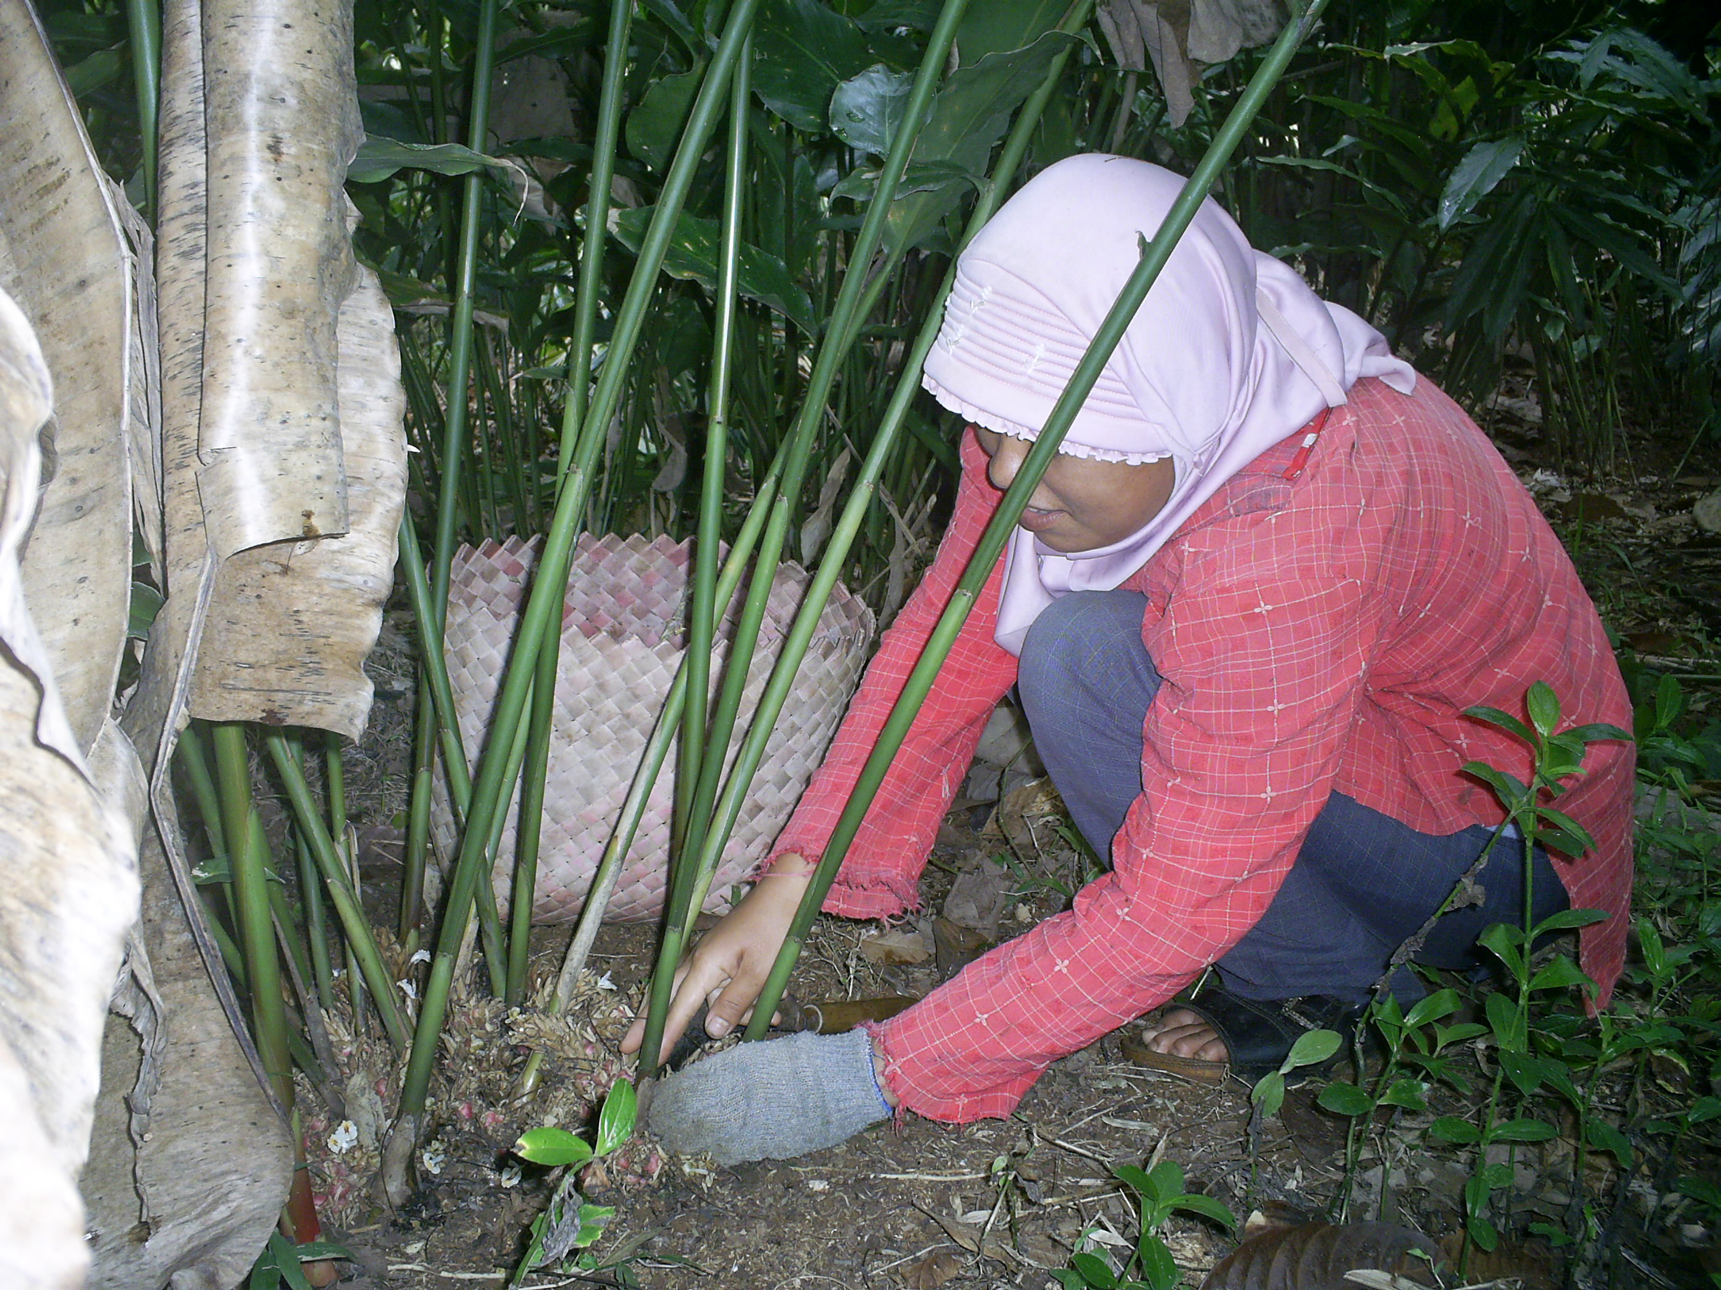
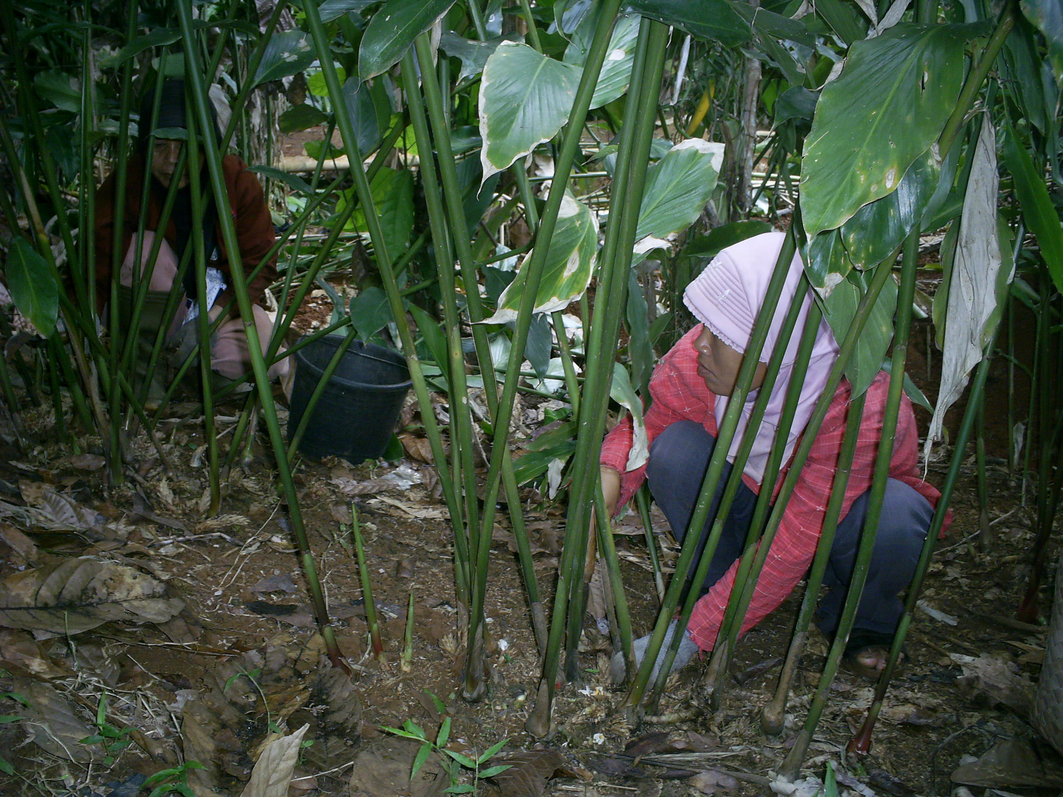
Lampiran foto saat panen dan proses pengolahan sampai kering
Proses pengambilan dari rumpun

Slide 22
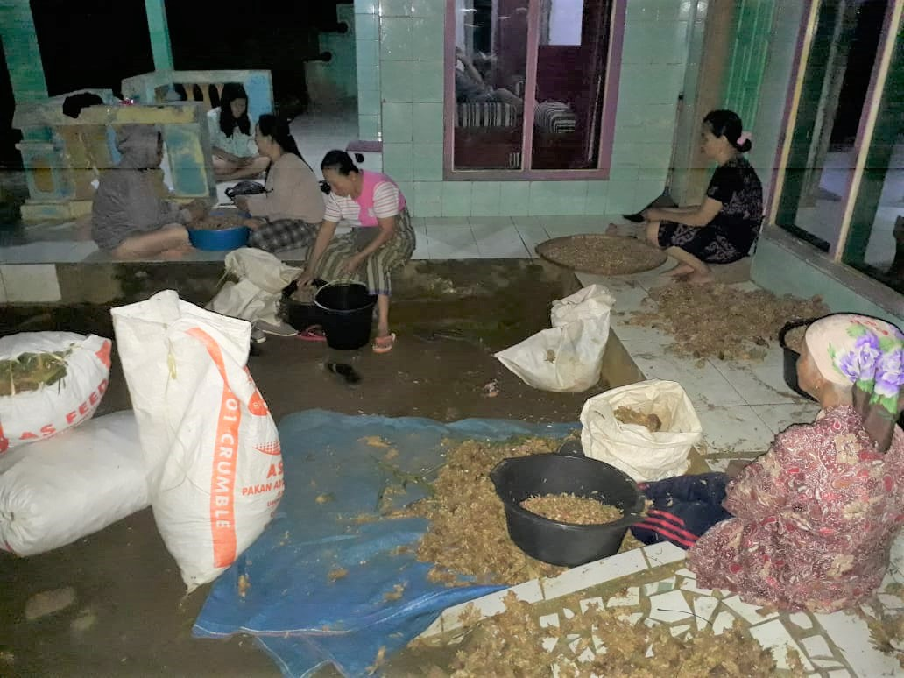
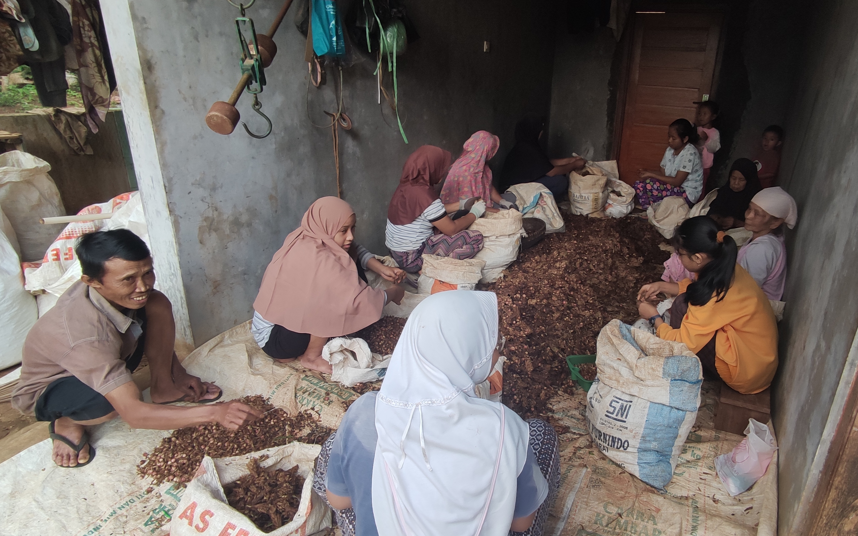
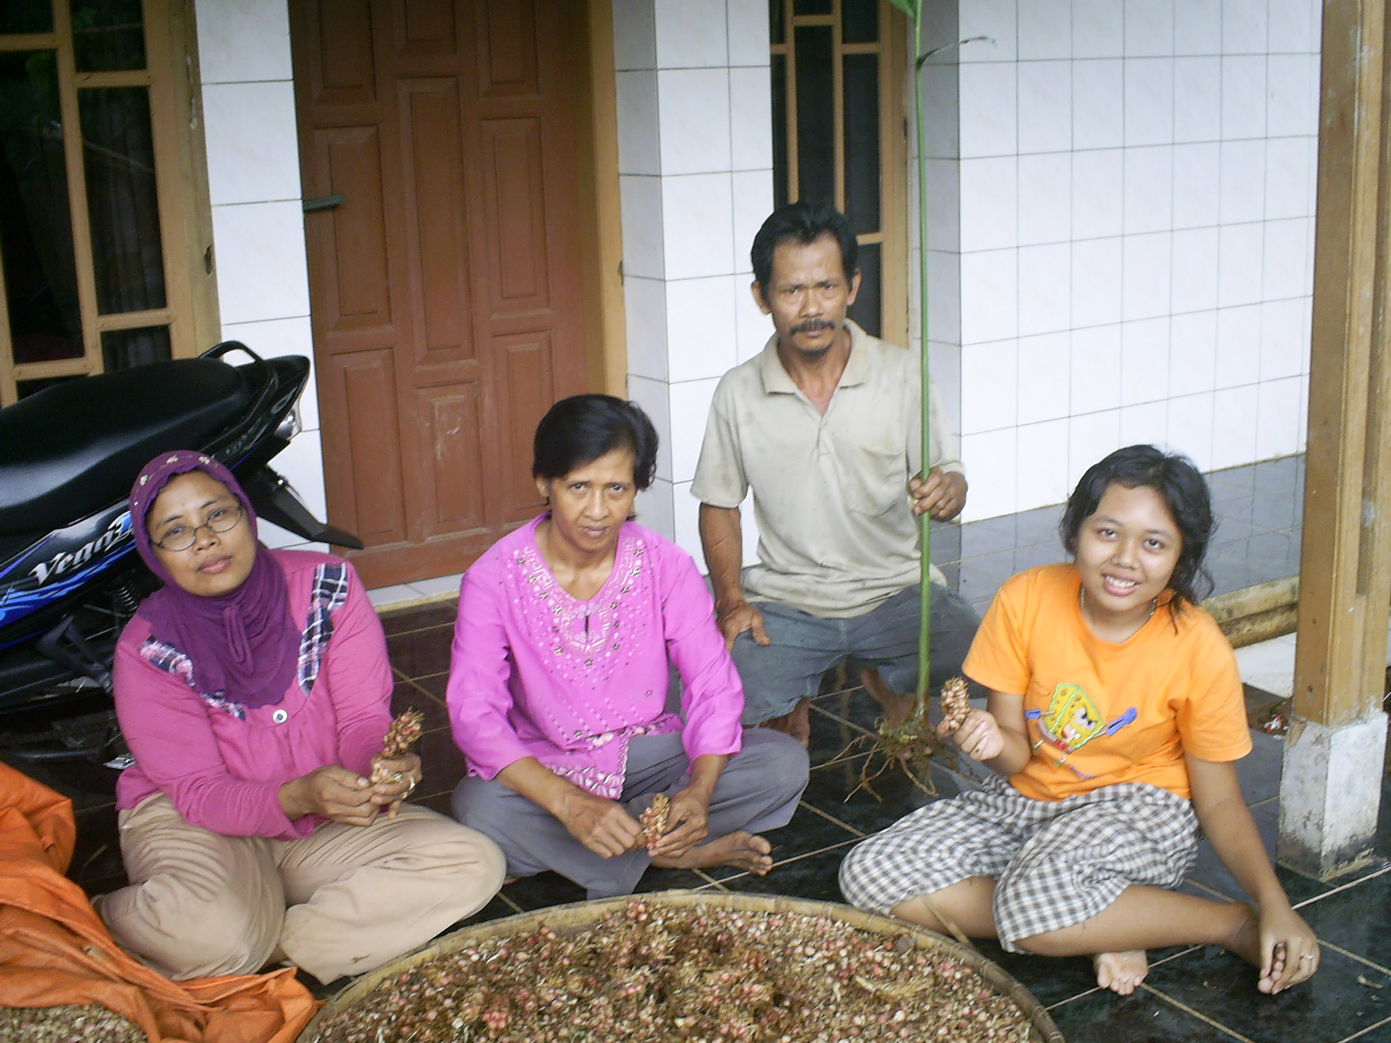
2. Mipil / membutik
bisa dilihat dari gambar di atas bahwa dalam proses membutik ini bisa melibatkan semua kalangan

Slide 23
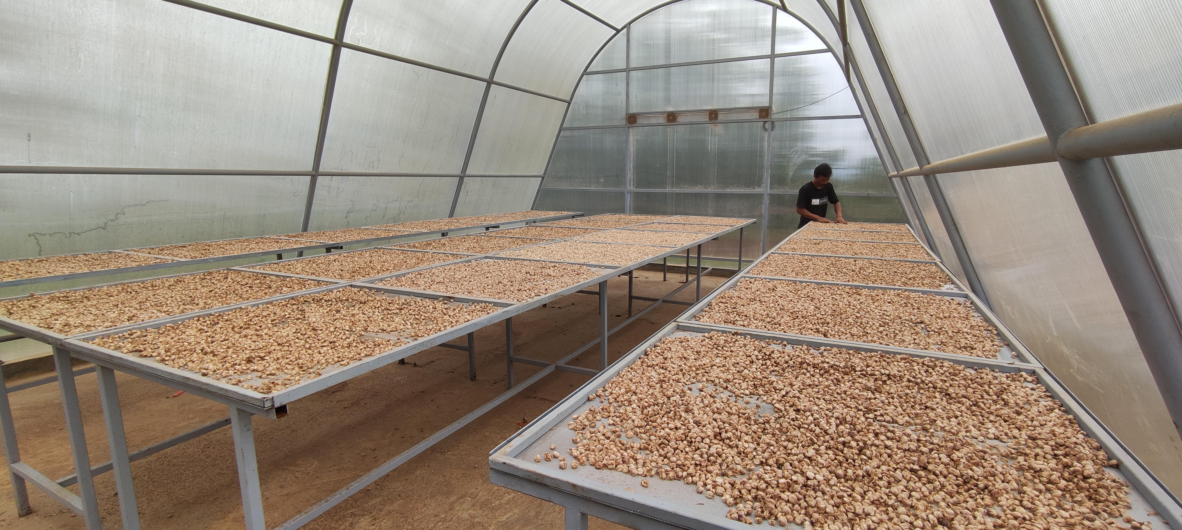
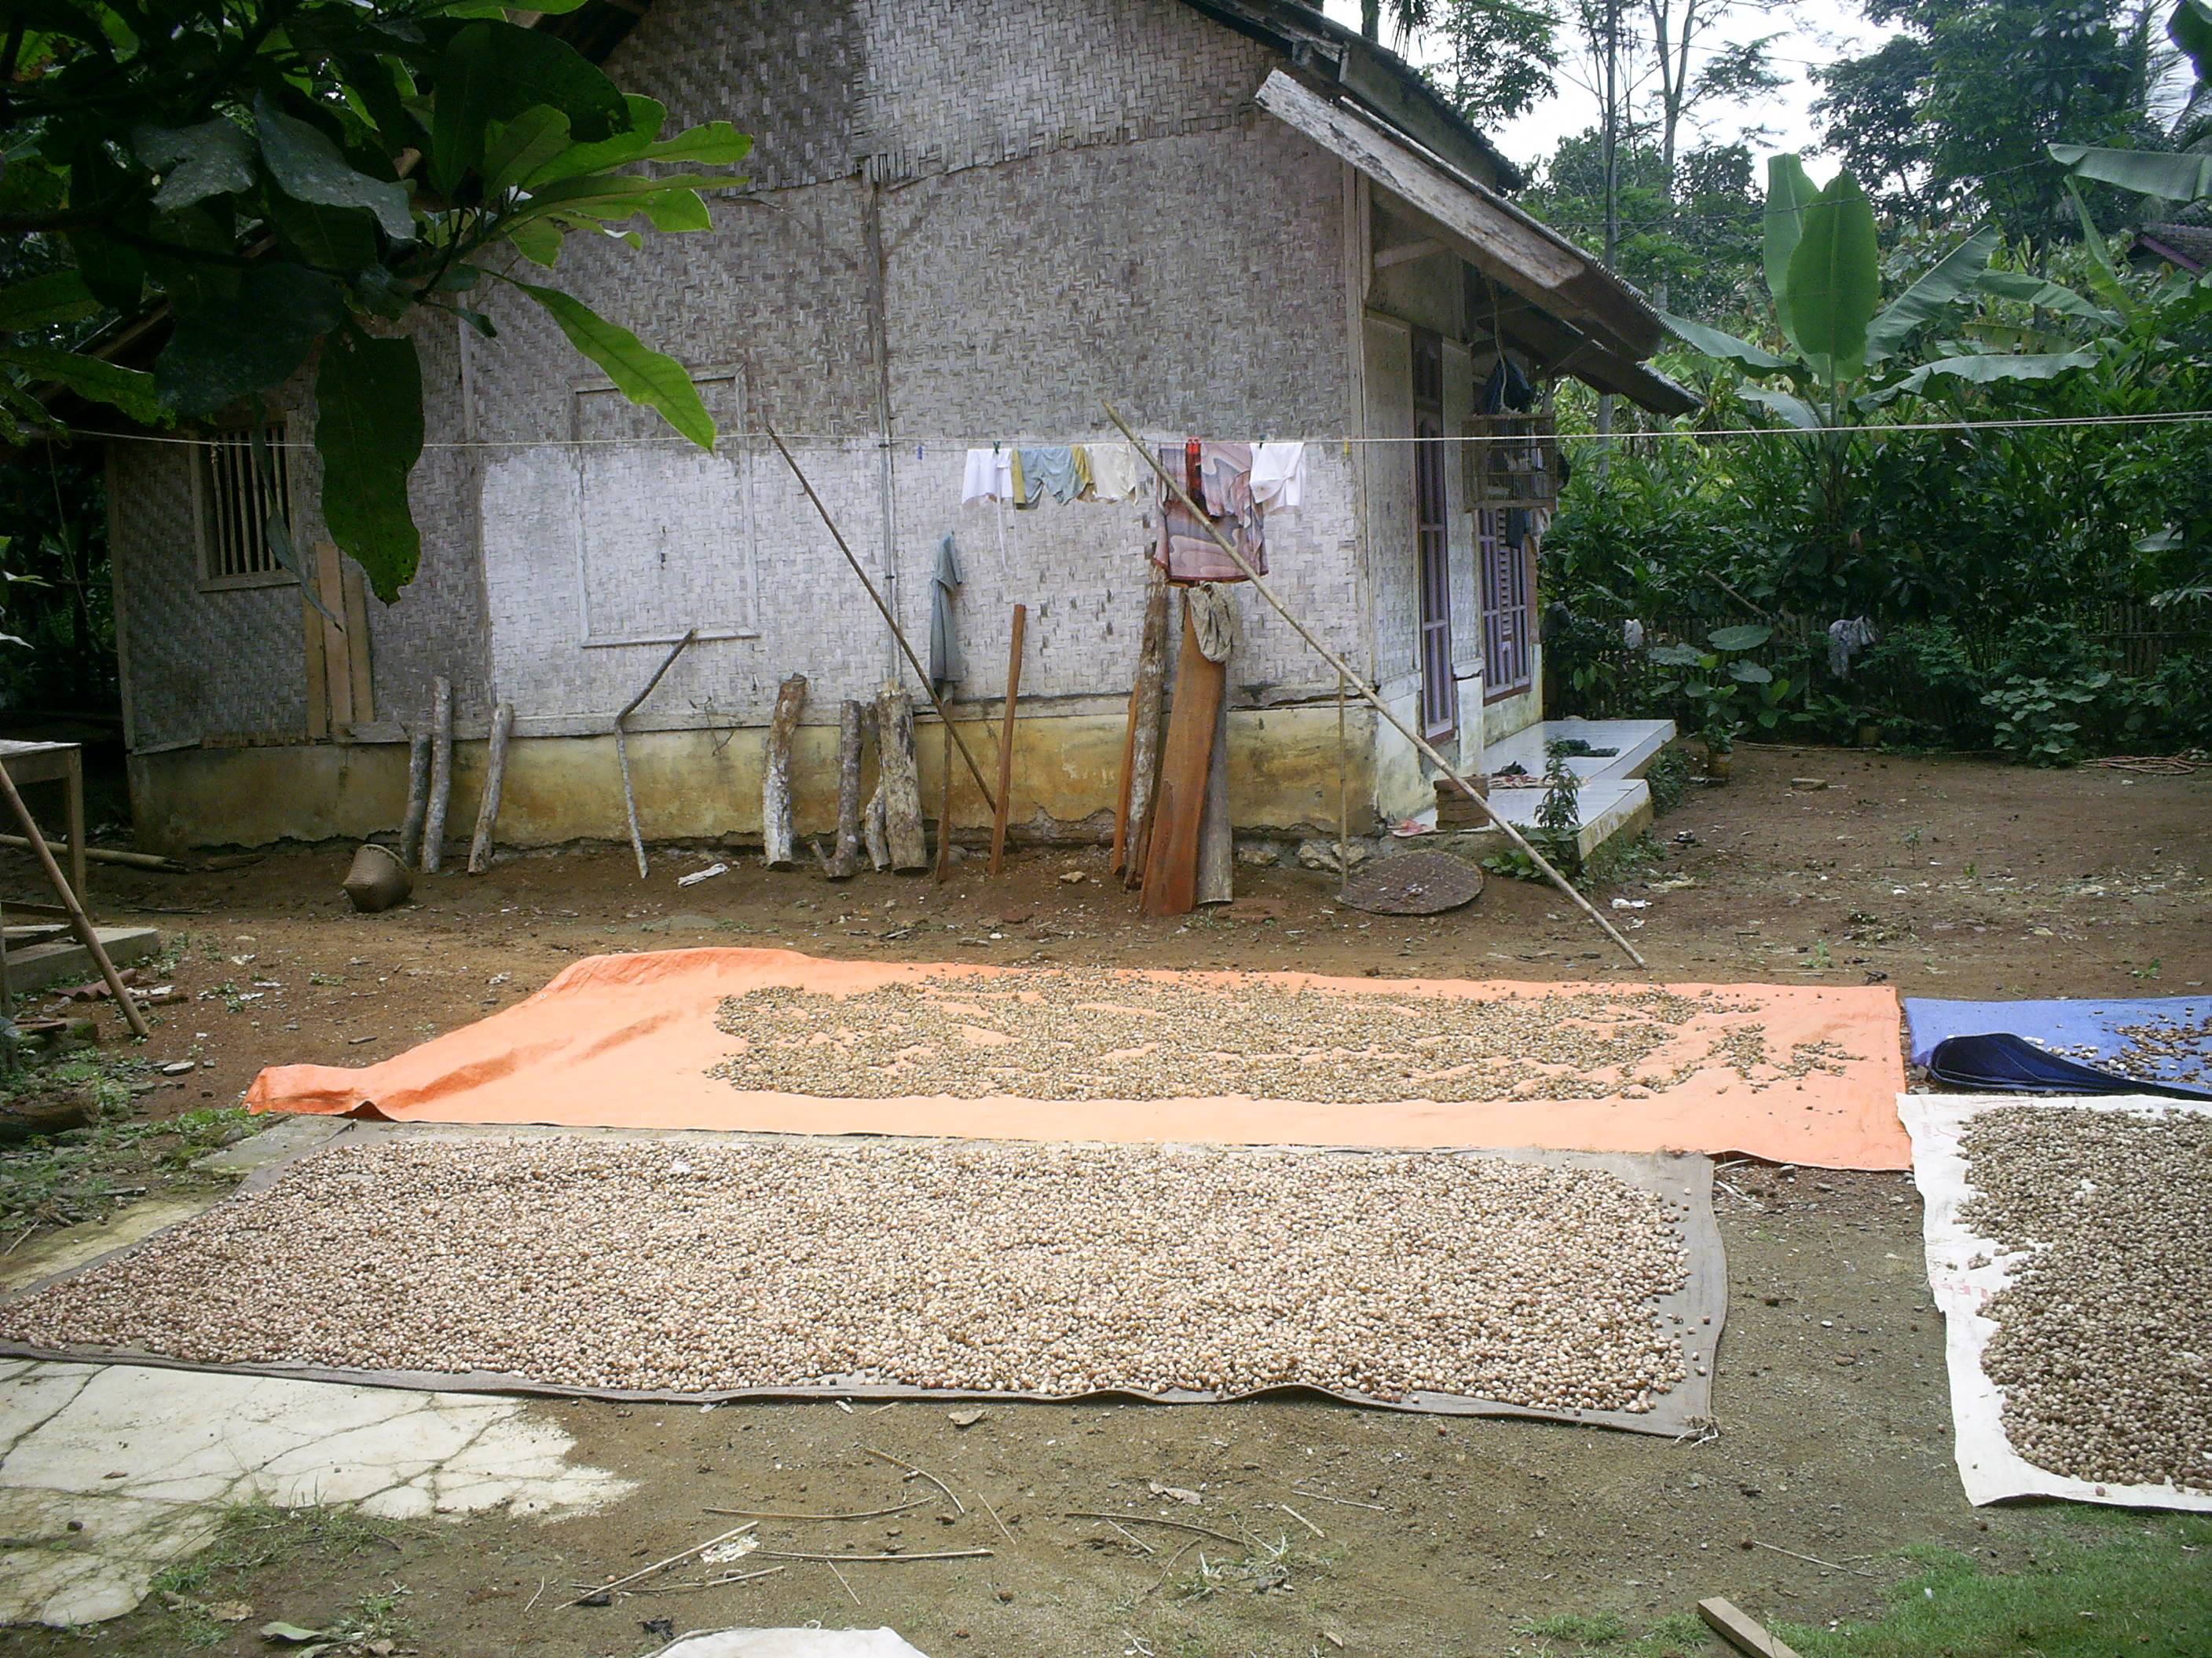
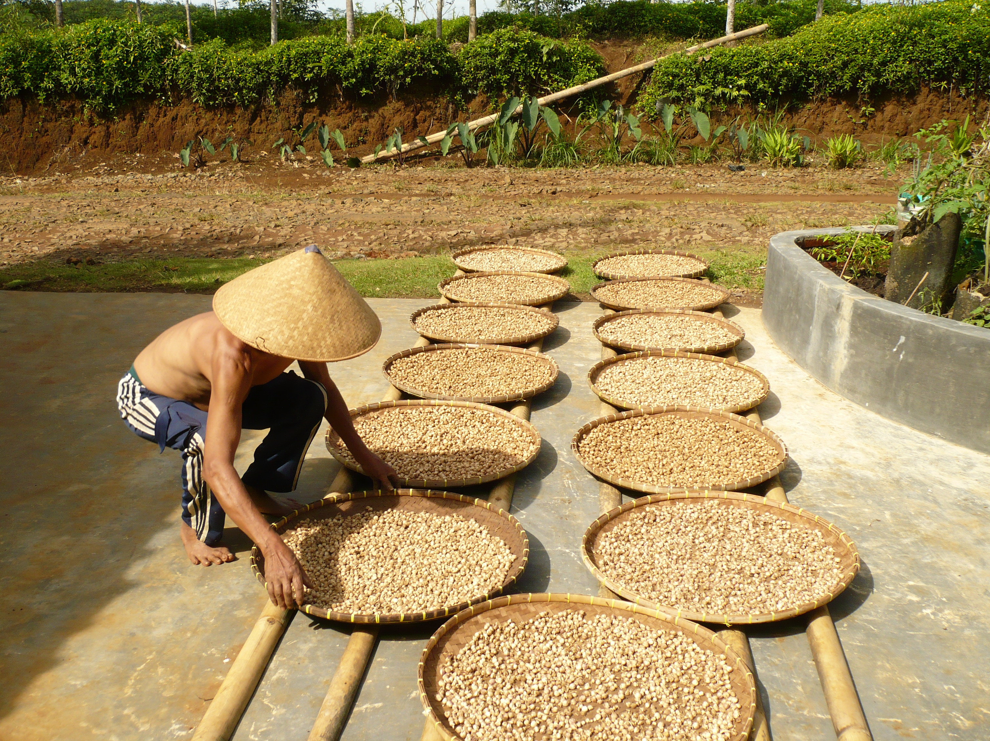
3. Proses Pengeringan
gambar di atas merupakan pengeringan menggunakan alat pengering tenaga surya

Slide 24
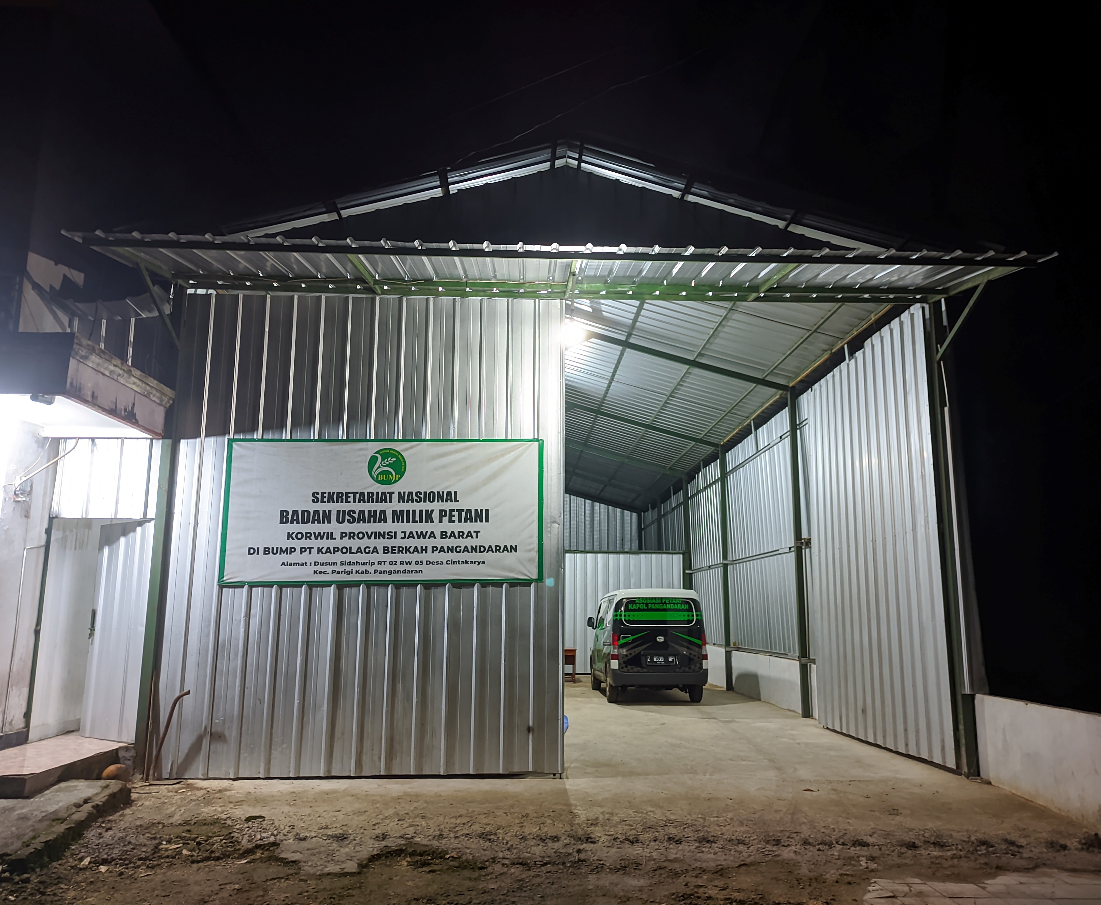
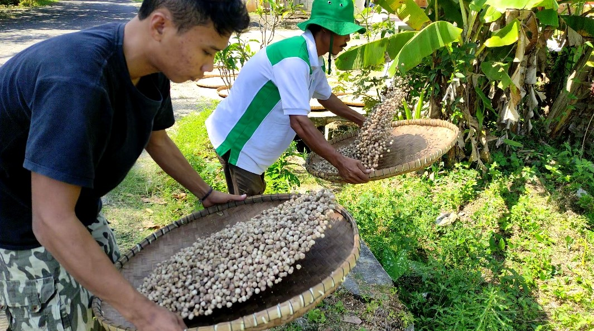
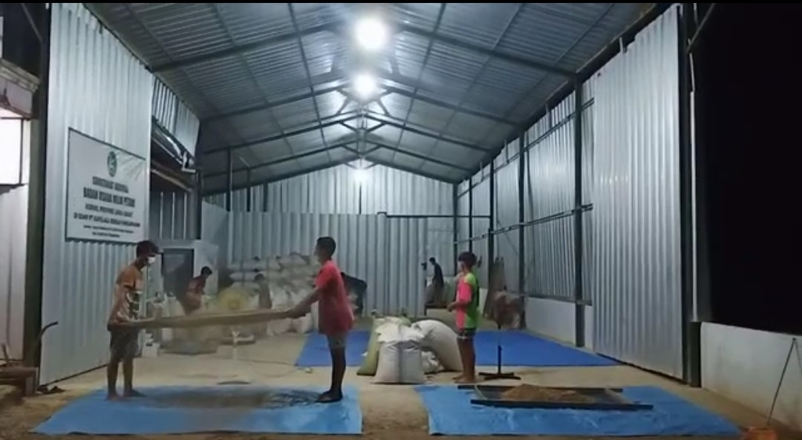
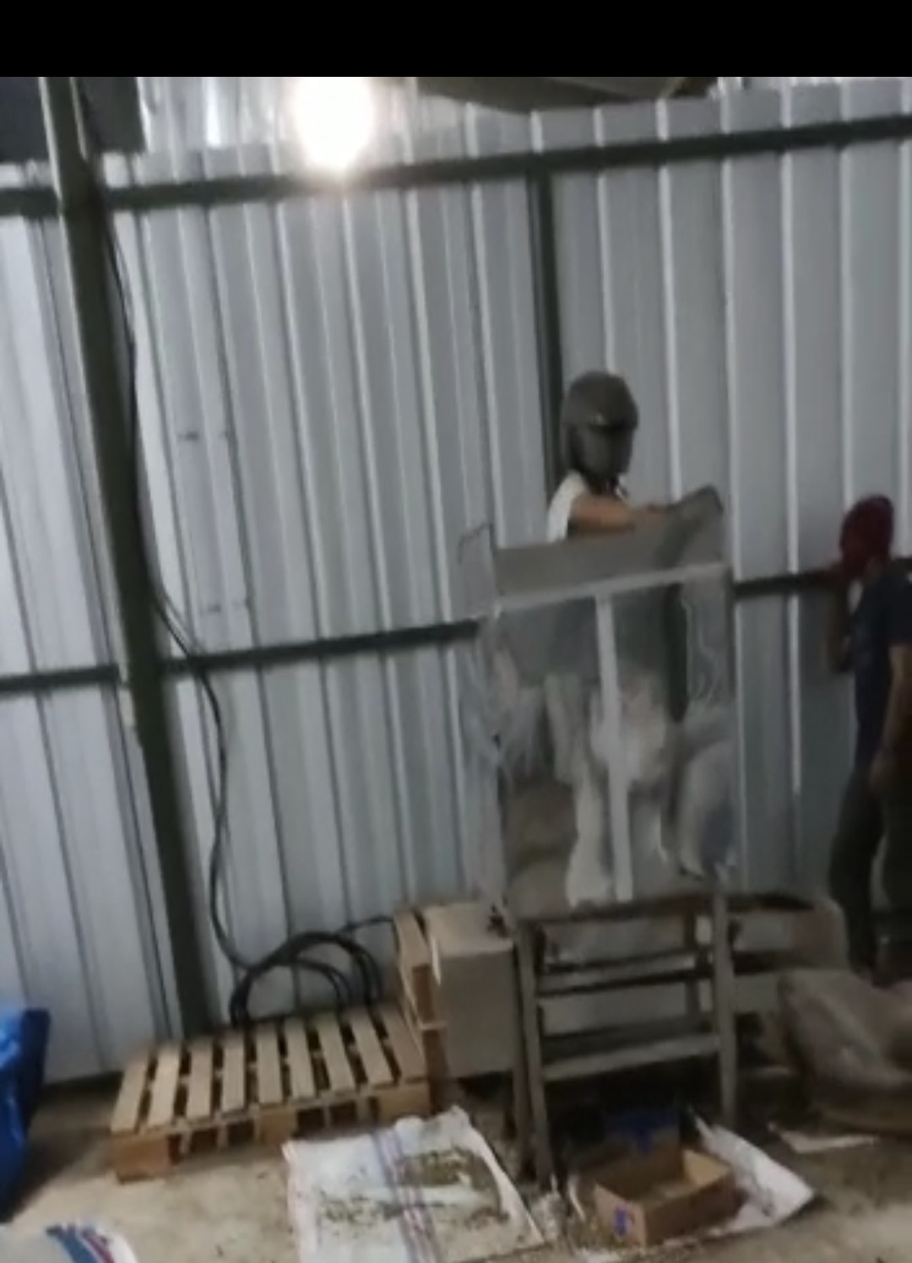
4. Proses Ahir dan pengemasan
Foto Gudang BUMP PT.KAPULAGA BERKAH PANGANDARAN
gambar di samping merupakan proses ahir dan pengemasan secara manual dan mesin

Slide 25
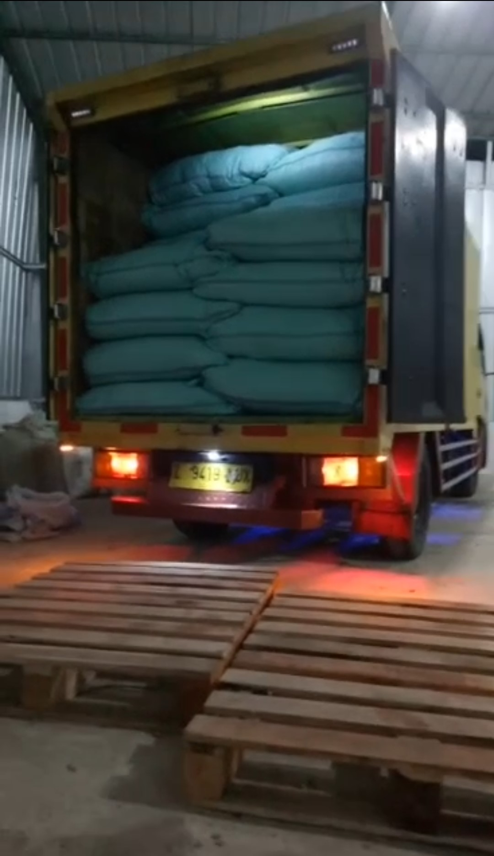
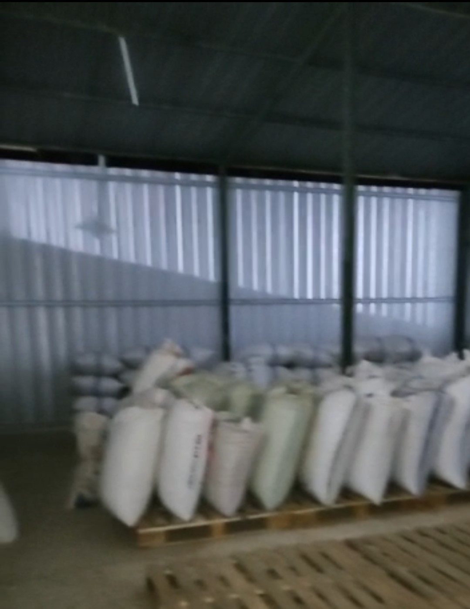
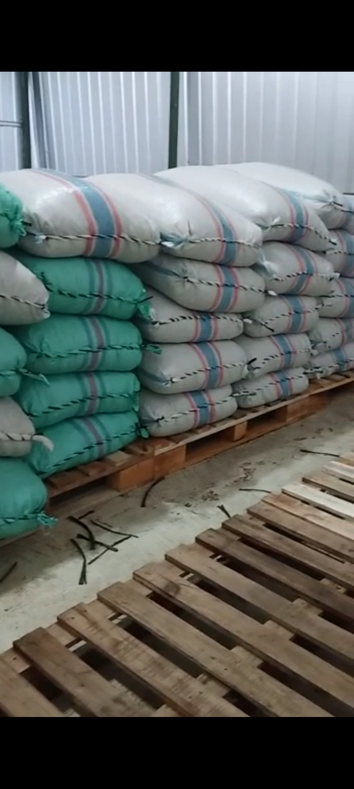
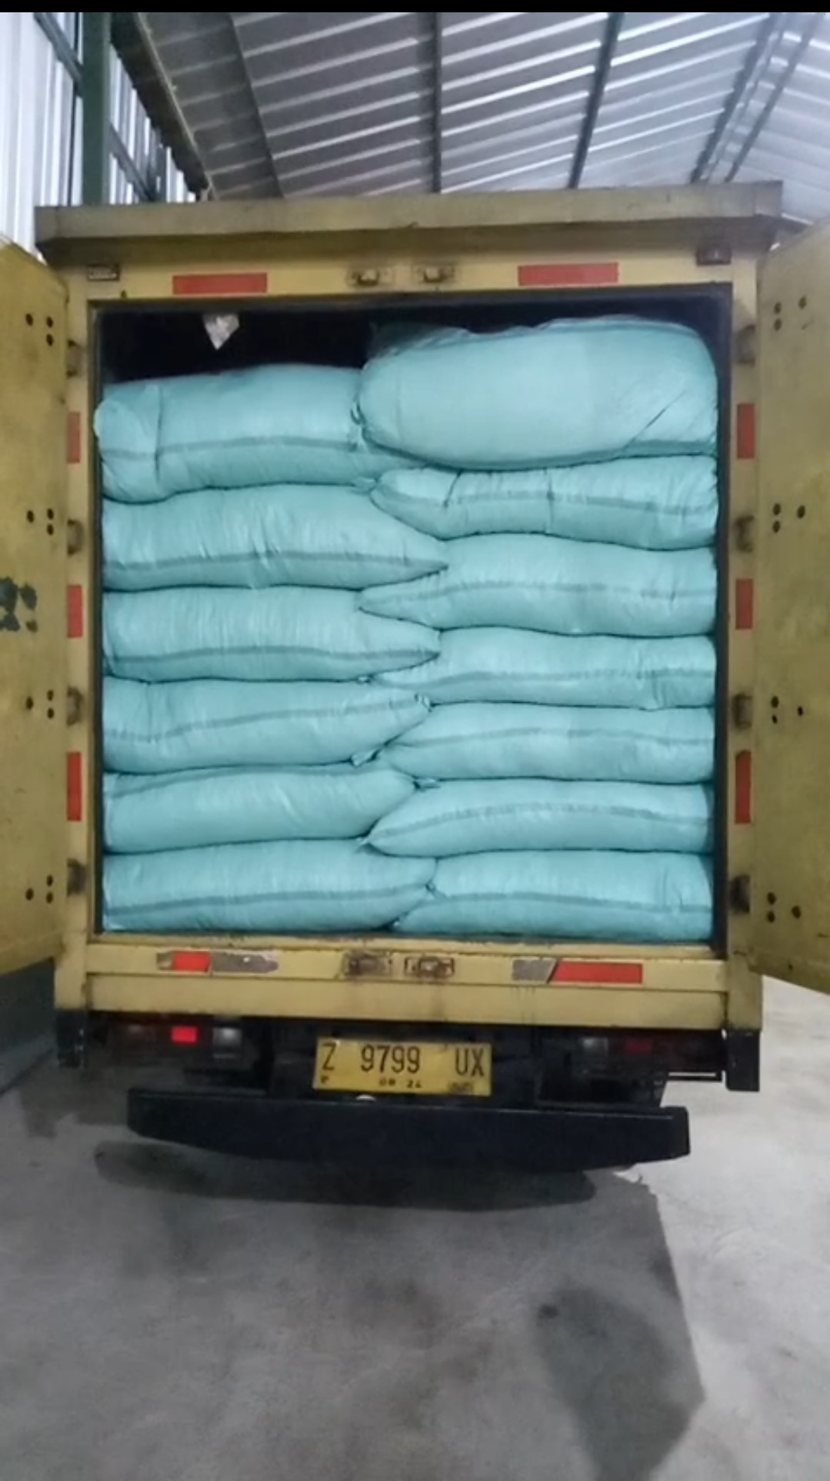
5.Stok Gudang dan Pengiriman
pengiriman menggunakan mobil bok tertutup

Slide 26

ANY QUESTIONS…???

